Slide 1
Автор: Крицкая Виолета Борисовна, воспитатель МАДОУ «Колобок» г. Ноябрьск ГИМНАСТИКА МАЛЕНЬКИХ ВОЛШЕБНИКОВ

Slide 2
Цель кинезеологических упражнений:
- Развитие межполушарной специализации.
- Развитие межполушарного взаимодействия.
- Развитие межполушарных связей.
- Синхронизация работы полушарий.
- Развитие мелкой моторики.
- Развитие способностей.
- Развитие памяти, внимания.
- Развитие речи.
- Развитие мышления.
- Устранение дислексии.

Slide 3
Условия проведения кинезеологических упражнений:
- Упражнения проводятся утром.
- Упражнения проводятся ежедневно.
- Упражнения проводятся в доброжелательной обстановке.
- От детей требуется точное выполнение движений и приемов.
- Упражнения проводятся стоя или сидя за столом.

Slide 4
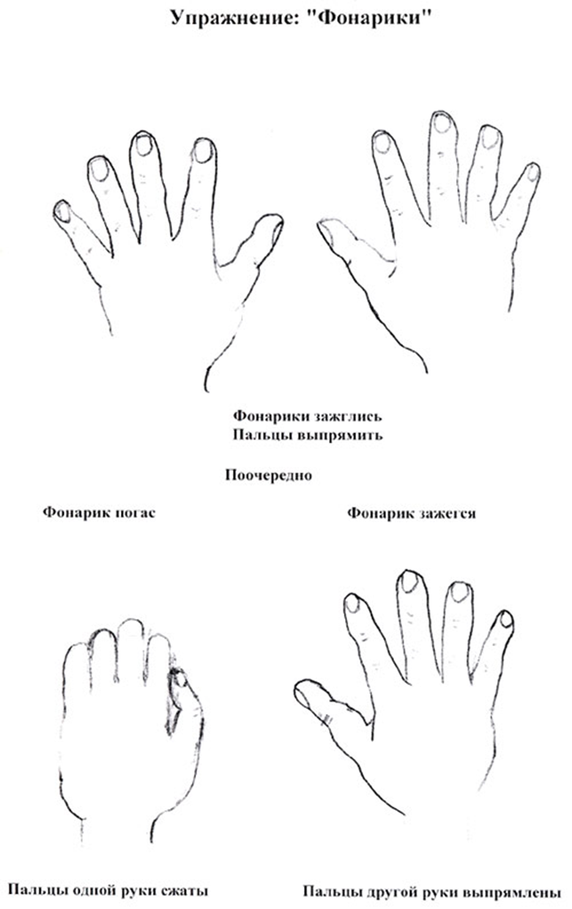
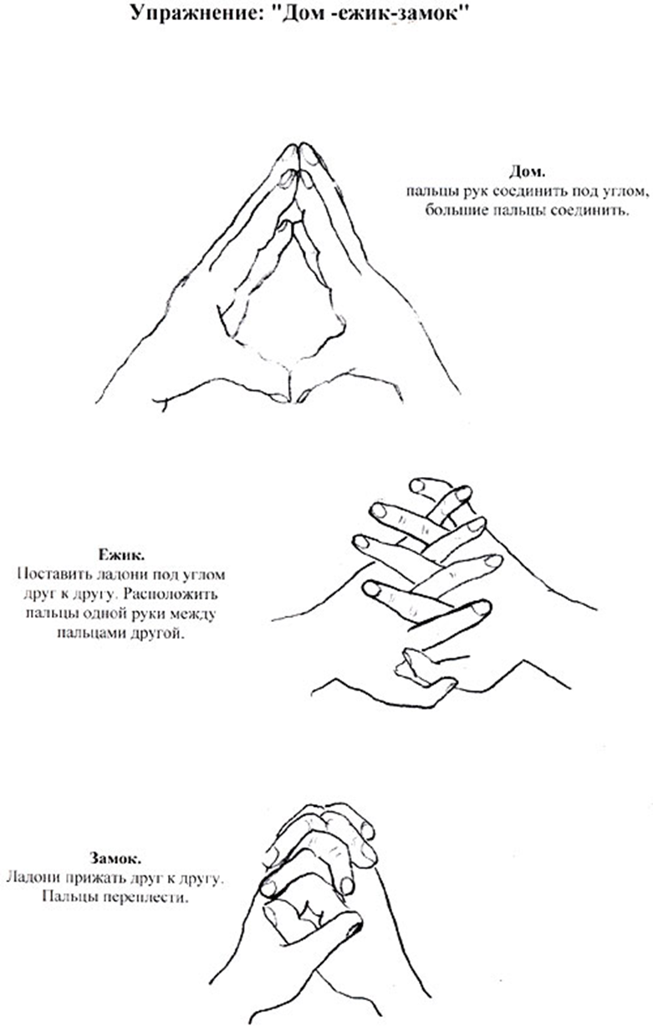

Slide 5
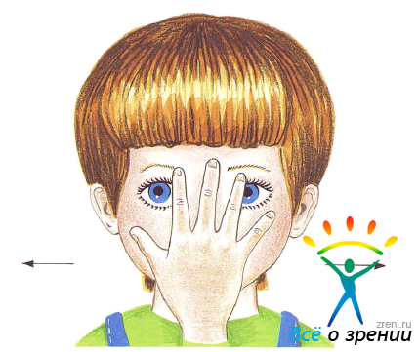
Зрительная гимнастика.

Slide 6
Техника выполнения упражнений дыхательной гимнастики для детей:
- воздух набирать через нос;
- плечи не поднимать;
- выдох должен быть длительным и плавным;
-необходимо следить, за тем, чтобы не надувались щеки (для начала их можно придерживать руками).

Slide 7
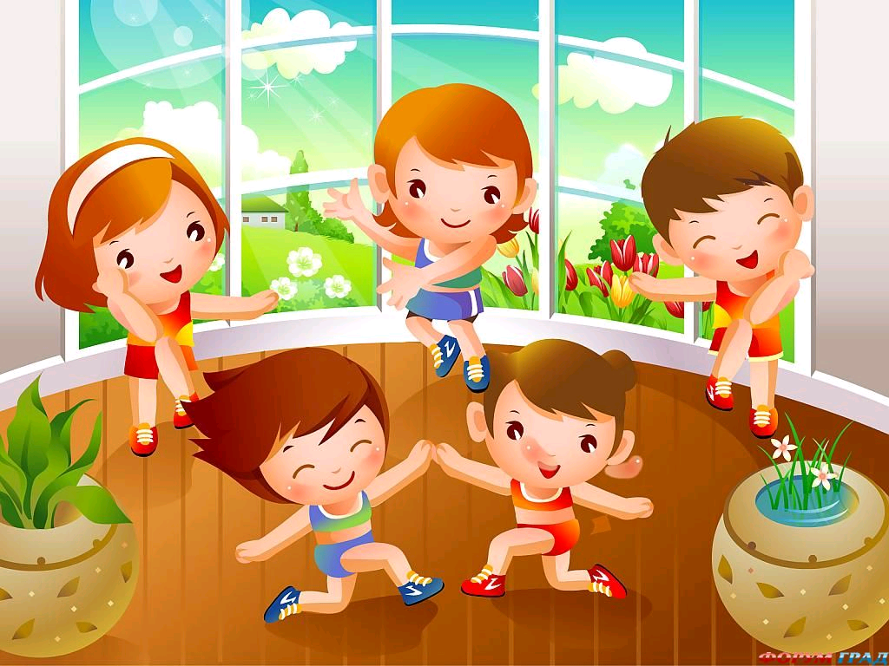
Физкультминутки
это кратковременные физические упражнения, проводимые с целью предупреждения утомления, восстановления умственной работоспособности

Slide 8
В ладоши все похлопаем (хлопаем в ладоши 3 раза)
И ножками потопаем (топаем ногам, руки на поясе)
Правой ножкой 1.2.3… (3 раза топаем правой ногой руки на поясе)
Левой ножкой 1,2,3…(3 раза топаем левой ногой руки на
поясе)
И покружимся немножко. (кружимся на носочках руки на
поясе)
Друга за руки возьмем (беремся в кругу за руки)
И ко мне скорей идем ( движемся в центр круга)
Улыбнулись, всем приятно (улыбнулись друг другу)
А теперь пошли обратно. (движемся из круга)
1,2,3.4.5 продолжаем танцевать ( пружинка, руки на поясе)
Высоко попрыгаем (прыжки, руки на поясе)
Ножками подрыгаем.

Slide 9
Классификация физминуток.
1.Физминутки - разминки ( двигательно – речевые)
2.Упражнения для глаз.
3.Пальчиковая гимнастика.
4.Релаксационные упражнения.

Slide 10
Рекомендации по проведению физкультминуток.
1. Перед знакомством с физкультминуткой необходимо обсудить ее содержание, отрабатывая необходимые жесты, комбинации пальцев, движения.
2. Упражнения должны быть знакомы детям и просты по выполнению.
З. Выполнять упражнения следует вместе с детьми, при этом демонстрируя собственную увлеченность игрой в форме физкультминутки.
4. Произносить тексты физкультминуток Воспитатель должен максимально выразительно.
5. Не ставьте перед детьми сразу несколько сложных задач (к примеру, показывать движения и произносить текст).
6.Стимулируйте подпевание детей, проговаривание вместе с Вами.
7. Выбрав две или три физкультминутки, постепенно заменяйте их новыми.
8. Никогда не принуждайте делать физкультминутку, если у ребенка нет на это желания.
9. Если видите, что дети работают сосредоточенно, то проводить физкультминутку не следует, иначе можно рассеять их внимание, отвлечь от задания и потом вернуть детей к работе будет очень сложно.

Slide 11
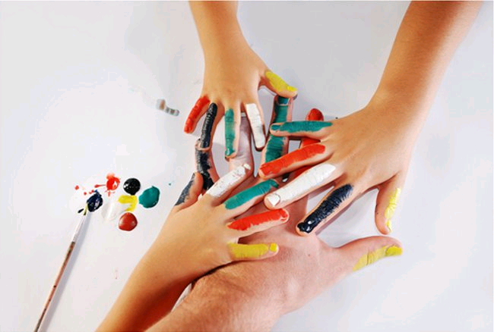
Пальчиковая гимнастика.
«Ум ребенка находится на кончиках его пальцев».
В.А. Сухомлинский

Slide 12
Рекомендации по подготовке к пальчиковым играм:
•Нельзя прикасаться к маленькому ребенку холодными руками.
•Перед тем, как начать новую игру, нужно, познакомьте малыша с неизвестными персонажами на примере картинок или игрушек.
•Во время игры обязательно используйте выразительную мимику.
•Разучив 2-3 игры, нужно заменить их на новыми.
•Рассказывать сказку или стишки нужно с выражением, создавая паузы в нужных местах, говоря тише или громче, в зависимости от сюжета.

